Slide 1


LE PLAN DE FORMATION
2025-2026

Slide 2
SOMMAIRE
 Comprendre l’organisation du PDF 2025-2026 : vignette 3
 Savoir à quoi je dois m’inscrire sur GAIA : vignettes 4 et 5
 Formations complémentaires au choix : vignette 6 et 7
 Le PAS A PAS pour s’inscrire dans GAIA : vignettes 8 à 16
Inscriptions individuelle dans GAIA du 3 au 17 octobre 2025
Dispositif BAGE : 25D0010003

Slide 3

POUR COMPRENDRE LE PDF 2025/2026
Cette année les directeurs reçoivent un récapitulatif des heures de formations dans lesquelles les enseignants de l’école sont déjà répartis. Les contraintes imposées cette année nous ont conduit à cette organisation afin de permettre à chacun de savoir le nombre d’heures qui lui restait à choisir dans le PDF.
Certains enseignants sont déjà à 18h donc leur plan de formation est complet, pour les autres le choix reste restreint cette année et nous le regrettons sincèrement.
Ceci s’explique par toutes les obligations qui ont sont imposées et que nous vous explicitons ici :
☞ Le plan national pHARe :
 tous les enseignants et AESH doivent suivre cette formation sur 2025/2026 et 2026/2027 Attention : NOUS AVONS DU REVOIR LA REPARTITION ANNONCEE EN JUIN.
☞ Le plan national LAICITE :
 pour des enseignants n’ayant pas encore suivi cette formation.
☞ Les nouveaux PROGRAMMES :
 C1 et C2
24/25 : : temps formation déjà suivi mais pris sur le plan 25/26.
25/26 : il reste 6H à effectuer (3h en présentiel et 3h sur journée de solidarité)
 C3
25/26 : 12H à effectuer (6h en présentiel + 3h en CEC + 3h sur journée de solidarité)
 pour les TR et les T0 : 6h en présentiel (3h lors du forum et 3h sur une autre date)
Les évaluations d’école
Les constellations
Le savoir nager

Slide 4
je suis inscrit(e) par la circonscription
Constellations
- 12h hors temps scolaire + 6h avec remplacement
Evaluation d’école
9 h
Suite évaluation d’école
Nombre d’heures en fonction du projet déposé auprès de l’IEN (voir tableau école)
je dois m’inscrire sur GAIA
Plan national pHARe
6 h (3h présentiel/3h distanciel) MODULE 23226
3h (pour les formés en 23 24) MODULE 23227
Plan national LAICITE
- 6 h (3h présentiel/3h distanciel) MODULE 23228
Nouveaux programmes
C3 : 6 h + 3h Journée solidarité + 3h en CEC (CM1, CM2)
C1 et C2 : 6h effectuées en juin 25 +
3h en 25/26 + 3h journée de solidarité en 25/26
TR et T0 : 6h en 25/26
Cas 1 : Formation nouveaux programmes C1 et C2 MODULE 23223
Cas 2 : Formation nouveaux programmes C3 MODULE 23224
Cas 3 : Formation nouveaux programmes spécifique TR/T0 MODULE 24225
Formations complémentaires
FORUM, EPS, NUMERIQUE, MATERNELLE, SUITE EVAL, EAFC, ASH…
Je suis directeur : je m’inscris au module 23231 Formation continue des directeurs

Slide 5
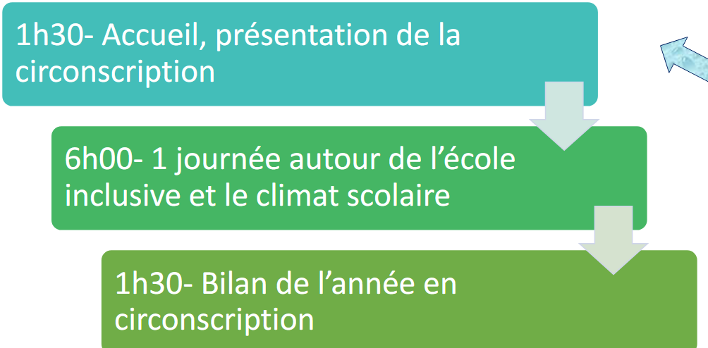
Je suis T0
+
9h : Formation spécifique
18h : Plan de formation de circonscription
➔Je suis inscrit directement par
le pôle de formation.
- Plan national pHARe : 6 h (3h présentiel/3h distanciel)  MODULE 23226
- Formation nouveaux programmes spécifique TR/T0 : 6 h  MODULE 24225
+
Je vérifie dans le tableau envoyé à l’école ce à quoi je suis déjà inscrit et je choisis dans le PDF pour les heures restantes.

Slide 6
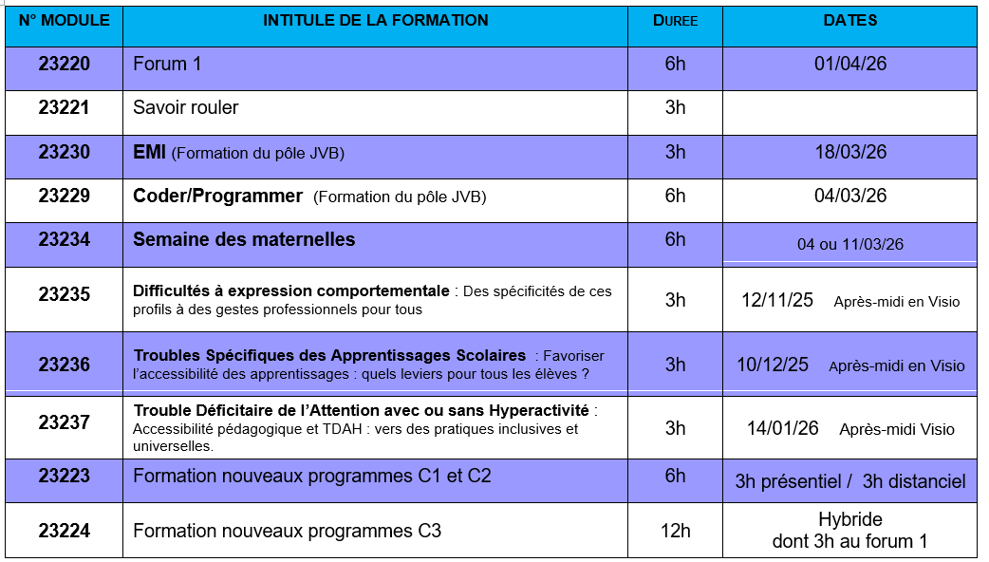
Formations proposées par la circonscription, le pôle, l’ASH l’EAFC

Slide 7
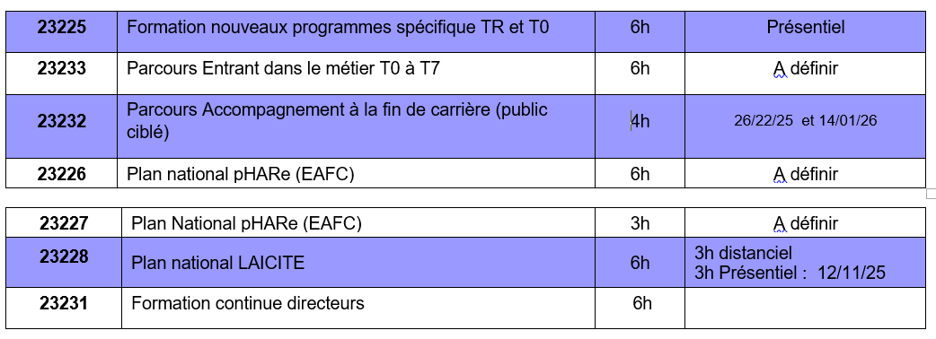

Slide 8
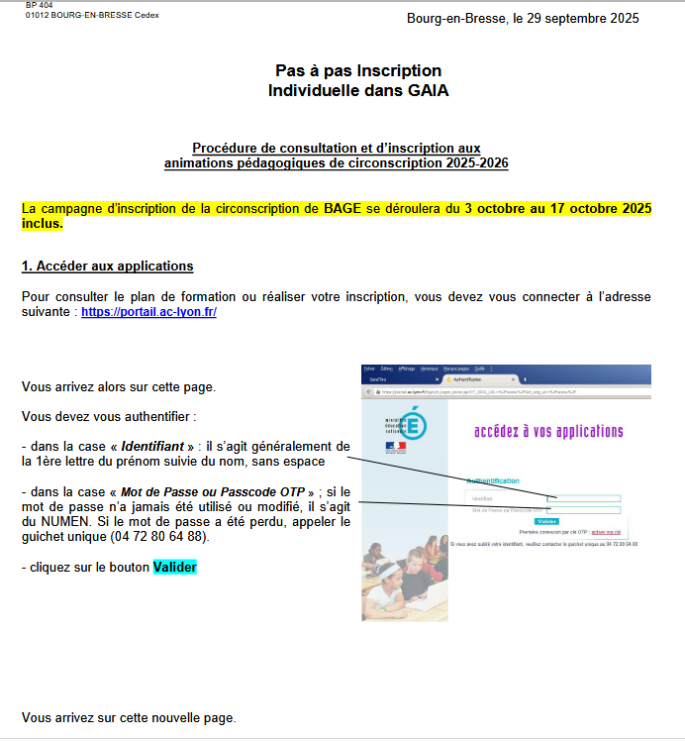
PAS A PAS DANS GAIA

Slide 9
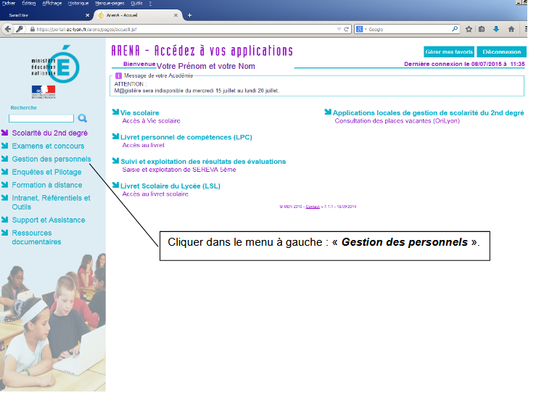

Slide 10
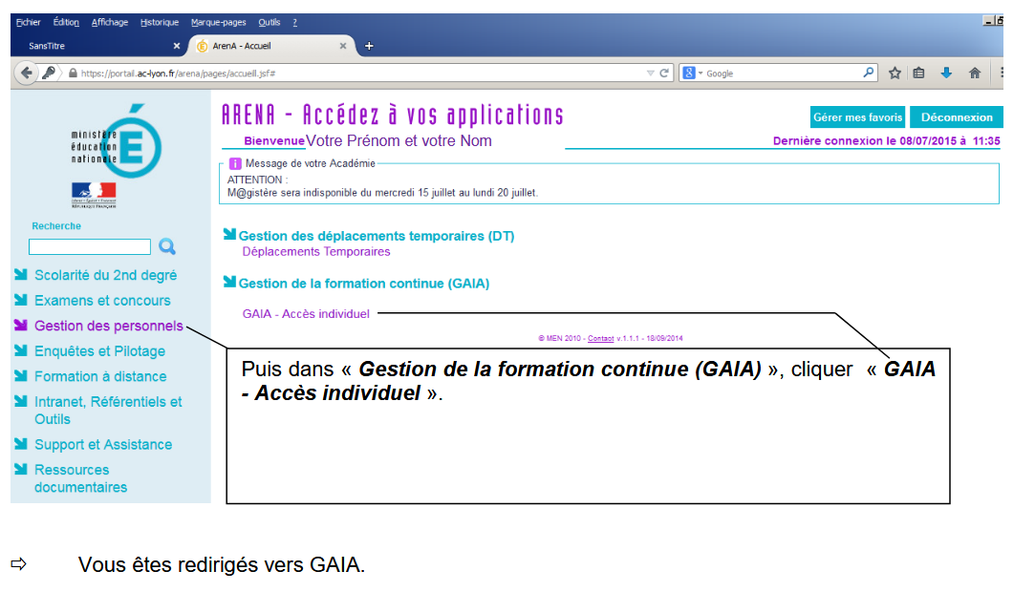

Slide 11
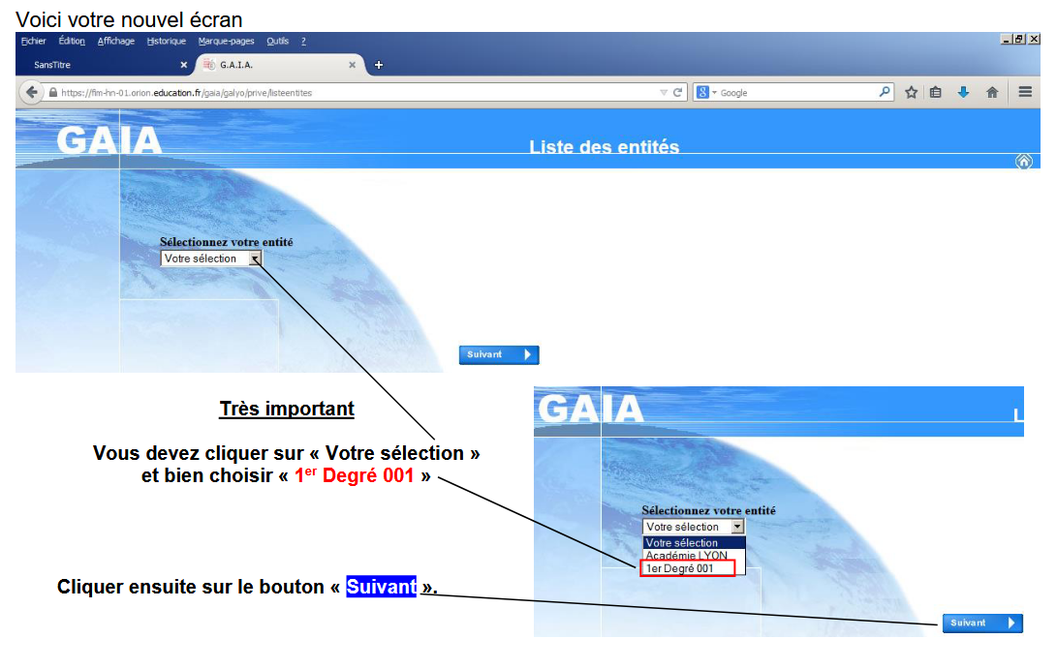

Slide 12
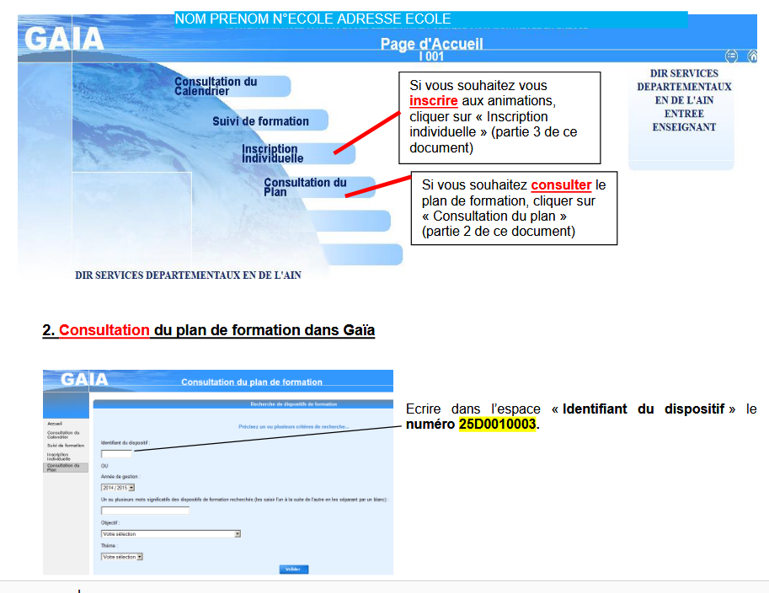

Slide 13
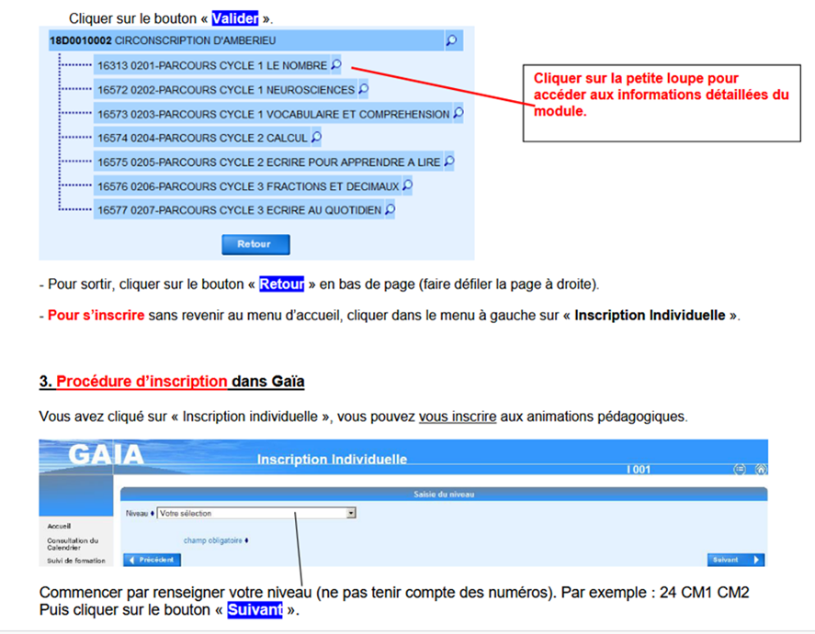
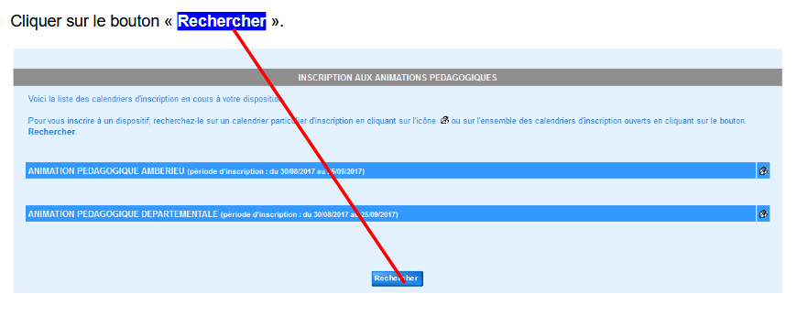

Slide 14
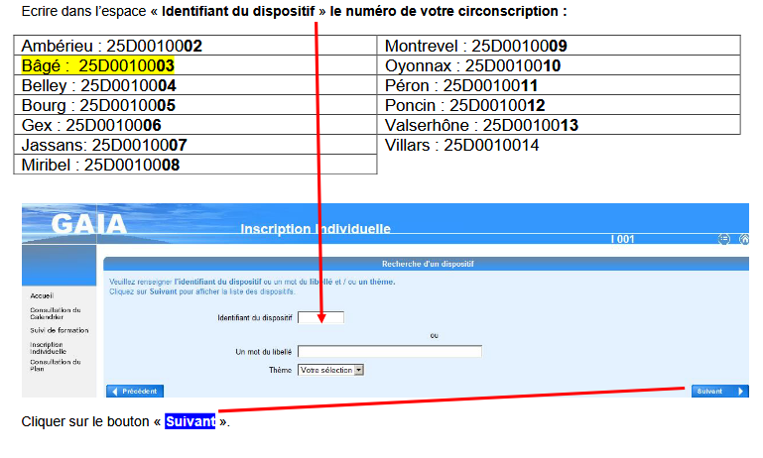

Slide 15
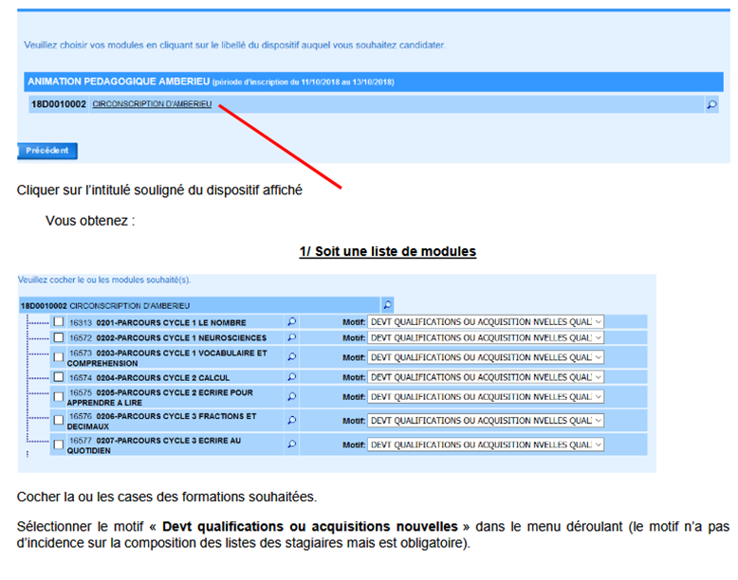

Slide 16
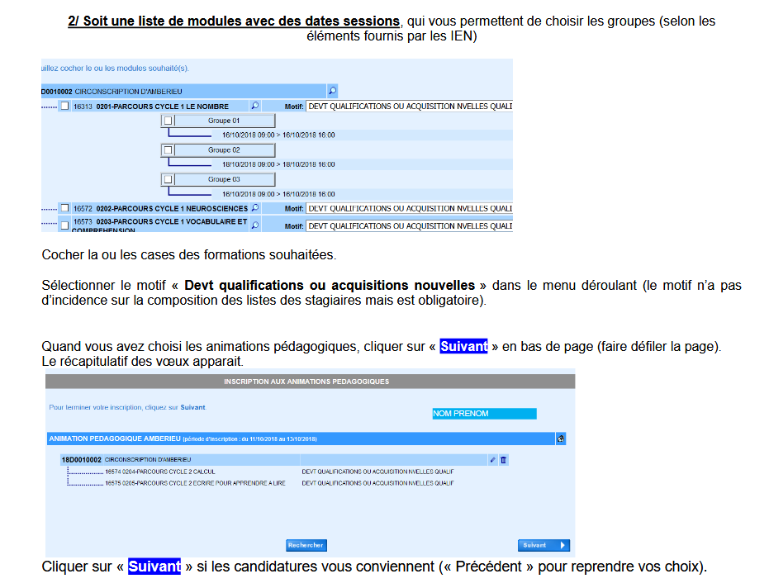

Slide 17
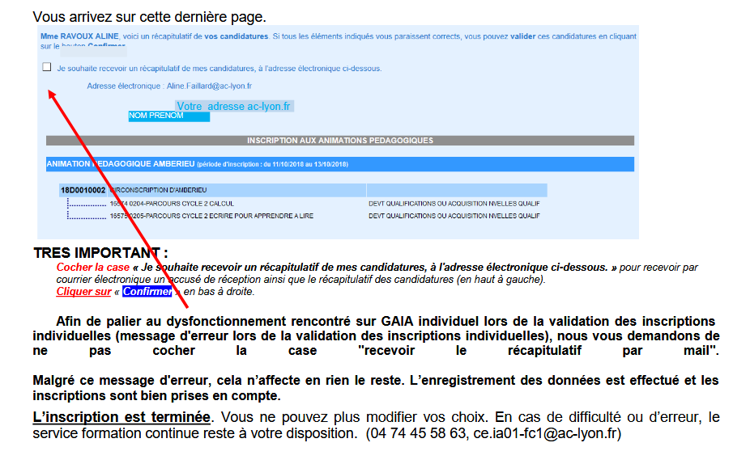
Normalement après tout cela vous êtes inscrit au PDF de BAGE !

